Slide 1
VARIAZIONI DEL METABOLISMO BASALE NEL PAZIENTE BARIATRICO
Dott.ssa Gloria Scolari
Clinica San Gaudenzio - NOVARA

Slide 2
Metabolismo basale
Basal Energy Expenditure (BEE) o Basal Metabolic Rate (BMR) sono i termini con i quali viene definito il METABOLISMO BASALE, cioè la quantità di energia spesa da un individuo nelle seguenti condizioni:
Sveglio
In posizione supina
A distanza di 10 ore dal pasto
Con temperatura corporea normale
Temperatura ambientale tale da mantenere l’omeostasi termica
In assenza di stress psicologici e fisici
In queste condizioni definite basali il metabolismo rappresenta la quantità di calorie richieste dall’organismo per mantenere le funzioni fisiologiche vitali (circolazione sanguigna, respirazione, attività nervosa, attività metabolica, attività ghiandolare e mantenimento della temperatura corporea).

Slide 3
Metabolismo basale
In un individuo adulto, con attività motoria media, il BEE rappresenta circa il 60-70% della spesa energetica giornaliera.
La maggior parte del dispendio calorico dipende dagli organi che contribuiscono per circa il 60% alla spesa energetica, pur rappresentando solo il 6% del peso corporeo.
La muscolatura scheletrica, invece, che rappresenta più del 40% del peso corporeo, contribuisce solo al 16% della spesa energetica totale.
Il metabolismo basale è influenzato da diversi fattori:
Genetici: il genere (maschio o femmina);
Età
Temperatura corporea
Superficie corporea e composizione corporea
Condizioni fisiologiche
Diete eccessivamente restrittive

Slide 4
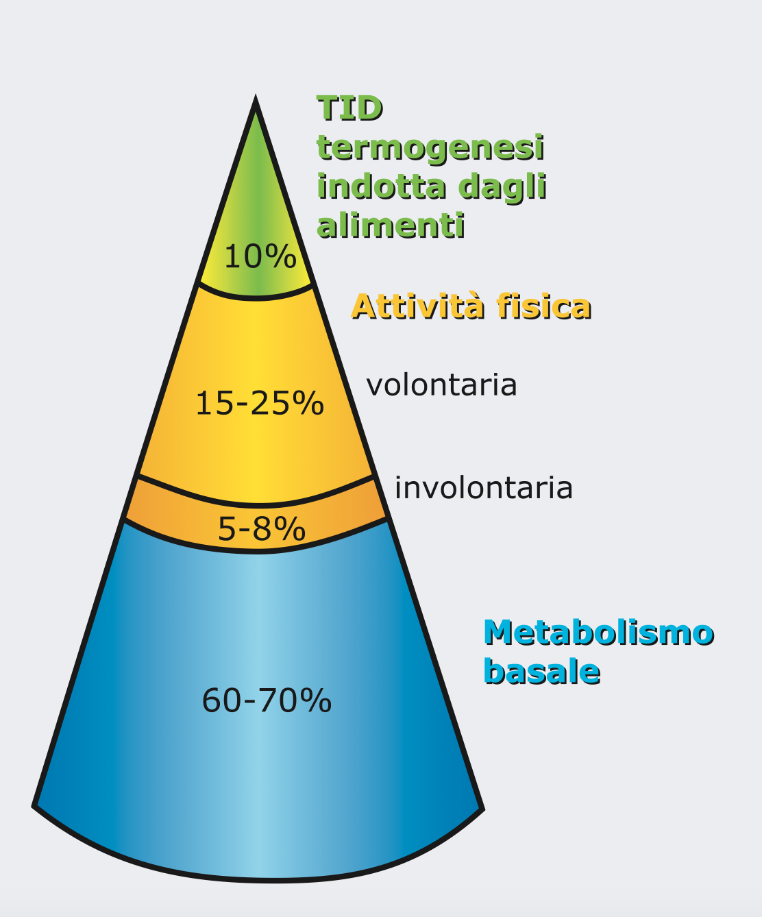
Spesa energetica giornaliera

Slide 5
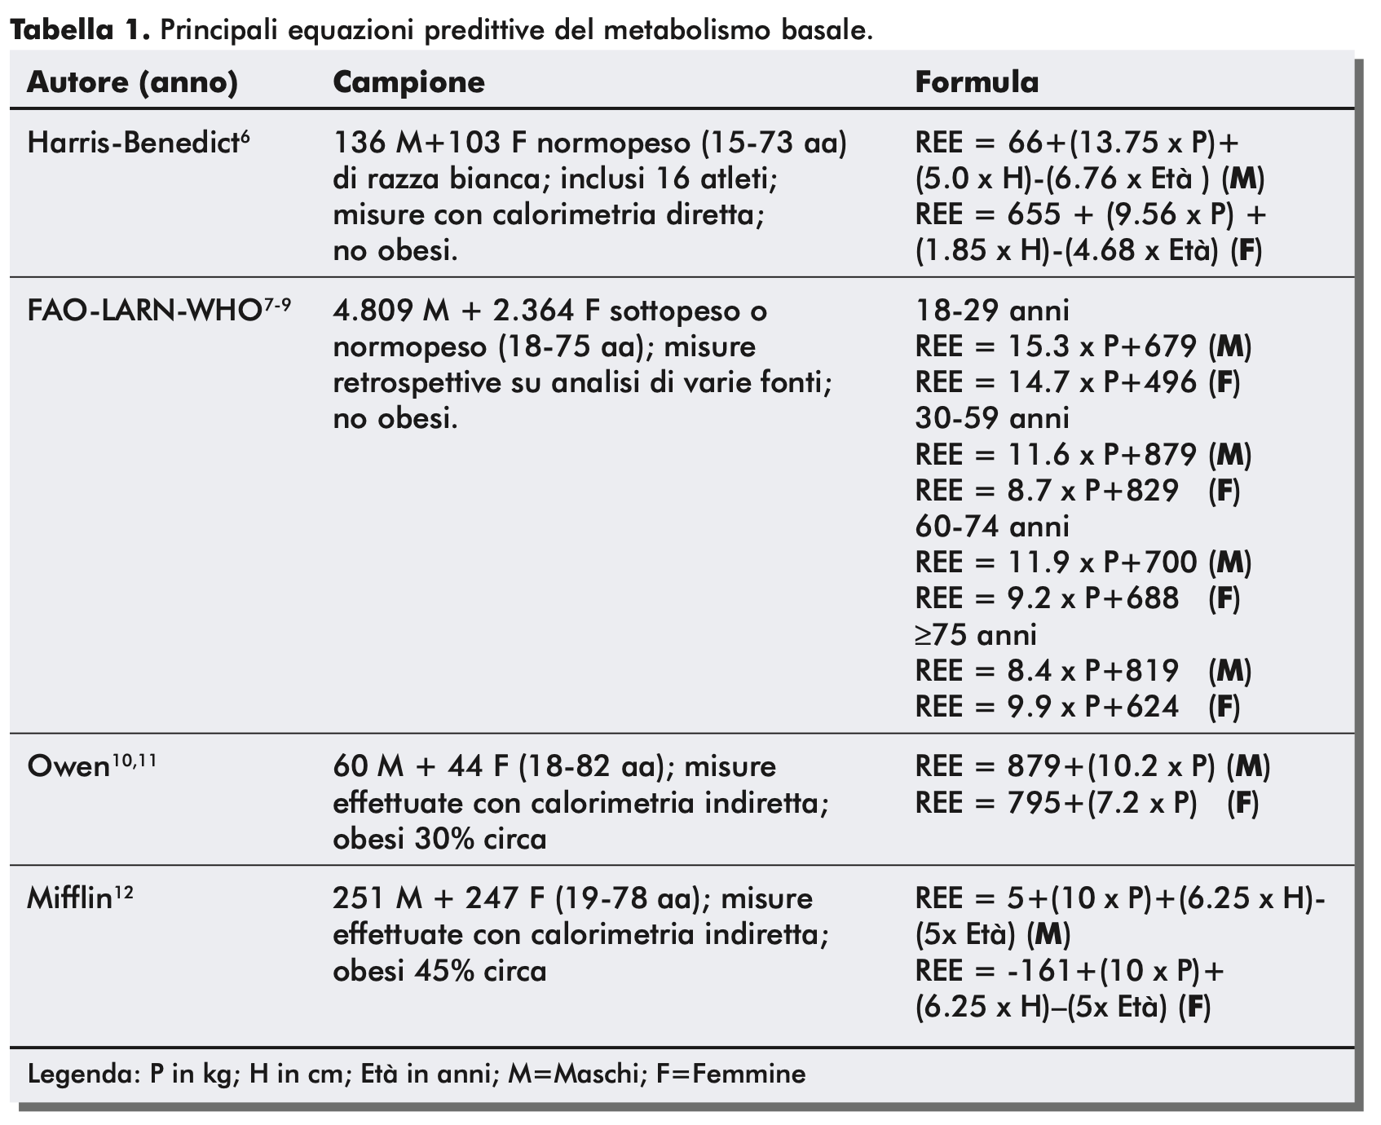
Equazioni predittive del metabolismo basale
Notes:
Aumentano il fabbisogno energetico anche particolari condizioni fisiologiche come la gravidanza e l’allattamento.

Slide 6
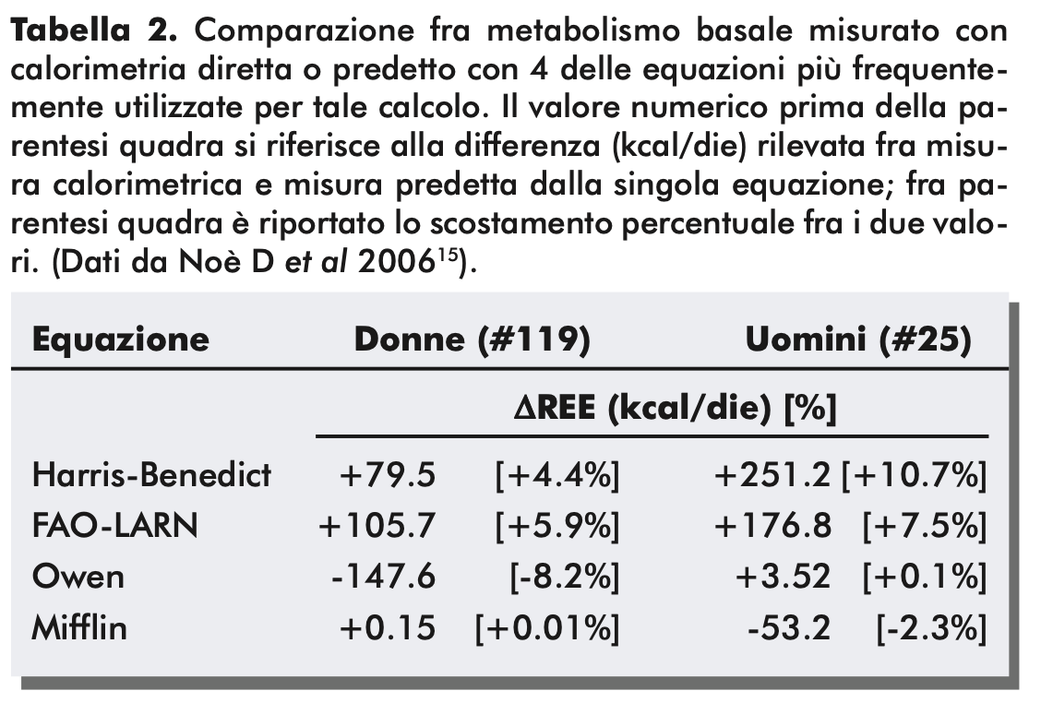
Equazioni predittive del metabolismo basale
Nel soggetto obeso l’eccedenza di massa grassa, assai meno dispendiosa sotto il profilo energetico rispetto alla massa muscolare, può alterare profondamente il metabolismo basale.
L’equazione con il maggior indice di predittività è risultata quella di Mifflin.

Slide 7
Calorimetria Indiretta
La calorimetria indiretta è la metodica che consente di valutare la spesa energetica attraverso la misurazione delle variazioni di concentrazione di ossigeno e anidride carbonica nei gas respiratori e di calcolare inoltre l’ossidazione dei substrati energetici.
L’esame deve essere eseguito necessariamente in condizioni di digiuno di almeno 4-6 ore.
Il test si svolgerà in condizioni di riposo, comodità, distesi, ma svegli.
Durata: non più di 20 minuti

Slide 8
Conclusion: Bariatric surgery appears to have been highly successful over the 12-month follow-up period, with 50.9 kg weight loss, 38.3 kg (75.2%) FM loss, and 12.6 kg (24.8%) LBM loss. The 417 kcal loss in BMR (2091 to 1674), while significant, was not greater than what would be predicted from loss of LBM.

Slide 9
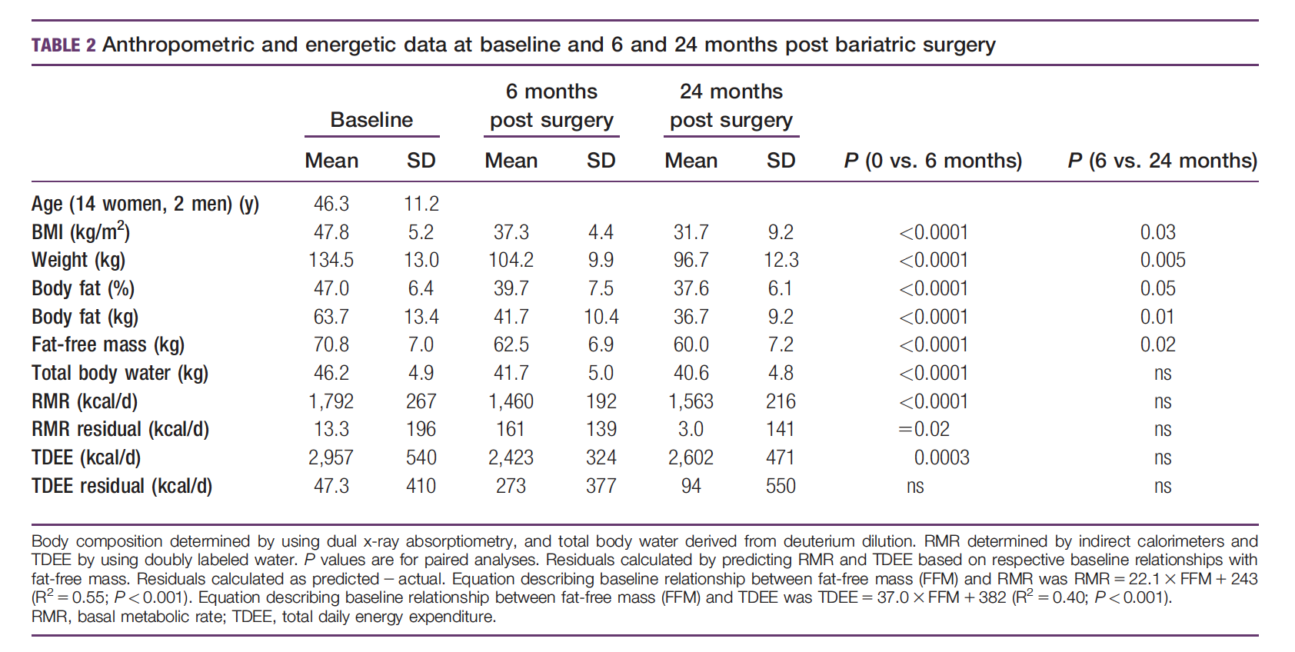

Slide 10
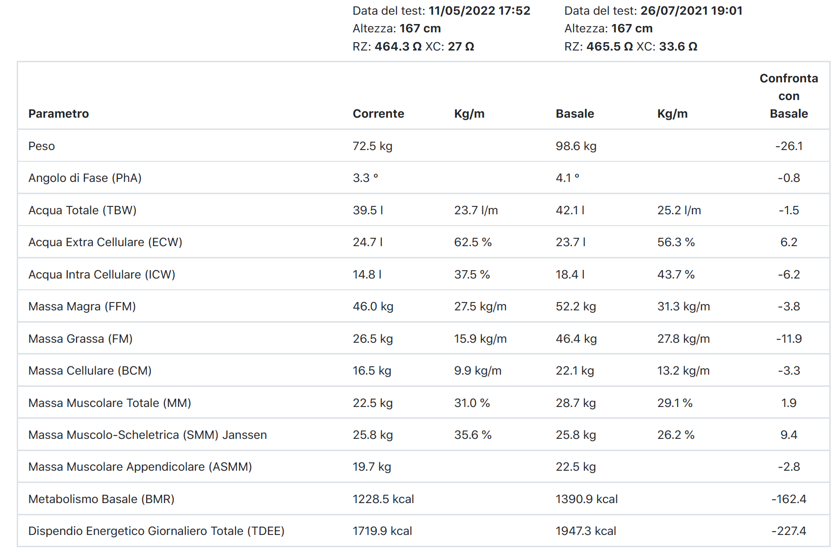

Slide 11
Conclusioni
Nel soggetto obeso l’eccedenza di massa grassa, assai meno dispendiosa sotto il profilo energetico rispetto alla massa muscolare, può alterare profondamente il metabolismo basale.
Per calcolare in modo ottimale il metabolismo basale del paziente obeso occorre utilizzare calorimetria indiretta.
La chirurgia bariatrica porta ad una perdita di peso molto importante, ad una riduzione della FM ma ad una riduzione non significativa del metabolismo basale.

Slide 12
Grazie

